Slide 1
信息安全导论
第九章
公钥密码学与RSA

Slide 2
公钥密码体制的基本原理
RSA公钥密码体制
RSA的安全性

Slide 3
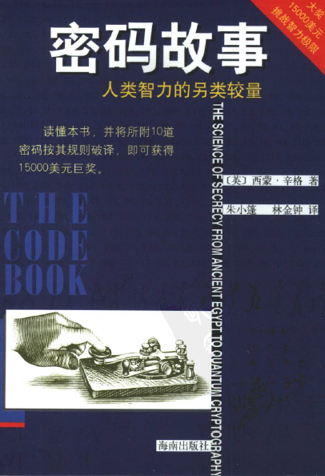


Slide 4
对称密码体制的缺陷
对称密钥（私钥）密码体制中的分组密码和流密码，它们的一个共同点是加密密钥与相应的解密密钥相同（或者由加密密钥容易推导得到与之相对应的解密密钥）。
对称密码系统中，消息的发送方和接收方必须在密文传输之前通过安全信道进行密钥传输。

Slide 5
密钥分配问题：加密者指定一个密钥后，必须得想方设法把密钥分发出去给解密者，同时还得小心翼翼确保密钥不被泄露。这是对称密码算法固有的一个矛盾，如何解决呢？
  对称密码进行密钥分配的要求：
      已经共享一个密钥：
      利用密钥分配中心：
密钥传输问题：实际的传输信道安全性并不理想，密钥在传输过程中被暴露的风险很大，增加了系统的脆弱性。
第一个密钥如何获得
和KDC之间的密钥如何获得

Slide 6
密钥管理问题: 在有多个用户的网络中，任何两个用户之间都需要有共享的加密密钥，当网络中的用户n很大时，需要管理的密钥数目是非常大。
没有签名功能: 当主体A收到主体B的电子文挡(电子数据)时，无法向第三方证明此电子文档确实来源于B。

Slide 7
公钥密码体制概述

Slide 8
1. 公钥加密体制的原理
公钥密码的基本思想是将传统密码的密钥一分为二，分为加密密钥和解密密钥；
将两个密钥分别称为公钥、私钥。

Slide 9


邮箱的例子
任何人可以向邮箱投举报信
用户(审计人员)才能打开邮箱，读信的内容
Mail

Slide 10
由计算复杂性确保由加密密钥在计算上推导出相对应的解密密钥不具有可实现性。
这样，即使是将加密密钥公开也不会暴露解密密钥，不会损害密码的安全。

Slide 11
公钥密码的最大优点同时也是最重要的创新之处在于针对密钥管理方法的改进。
  公钥是公开的，任何人都可获得
  私钥保密，需要妥善保存
  与对称密钥密码体制相比，公钥体制的密钥在处理和发送上更为方便而且安全。
至此，密码体制解脱了必须对密钥进行安全传输的束缚，使密码学的应用前景豁然明朗。

Slide 12
公钥密码体制的原理
公钥体制(Public key system) (Diffie和Hellman,1976)
每个用户都有一对选定的密钥(公钥k₁；私钥k₂)，公开的密钥k₁可以像电话号码一样进行注册公布。
主要特点：
加密和解密能力分开
多个用户加密的消息只能由一个用户解读，（用于公共网络中实现保密通信）
只能由一个用户加密消息而使多个用户可以解读（可用于认证系统中对消息进行数字签字）。
无需事先分配密钥。

Slide 13
1.1 公钥密码体制概述
公钥密码体制是密码学研究的一个具有里程碑意义的重要事件。
公钥密码技术又称为双钥密码或非对称密码技术。
1976年由Diffie和Hellman在其<<密码学新方向>>一文中首次提出公钥密码思想，对密码学的发展起到了极其重要的促进作用。见划时代的文献：
  W.Diffie and M.E.Hellman, New Directrions in Cryptography, IEEE Transaction on Information Theory, V.IT-22.No.6, Nov 1976, PP.644-654

Slide 14
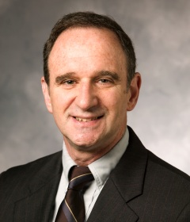
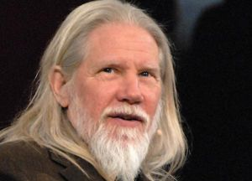
Diffie和Hellman

Slide 15
1978年，RSA算法作为第一个比较完善的公钥密码算法面世。
  算法的取名采用其创始者Rivest,Shamir和Adleman名字的首字母，以纪念三位学者对密码学的杰出贡献。
公钥密码技术研究的基本工具不再像对称密码技术那样是代换和置换，而是数学函数。

Slide 16
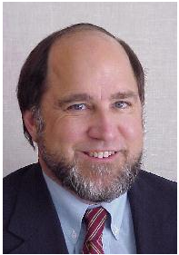
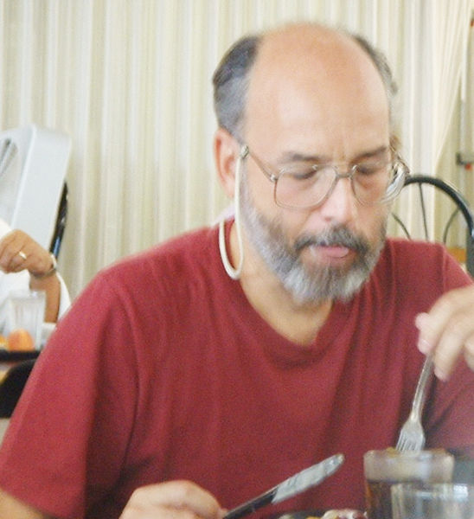
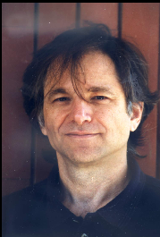
Ronald Rivest, Adi Shamir, and Len Adleman

Slide 17
公钥密码体制的发展历史
1976年 Diffie和Hellman在《密码学的新方向》中首次公开提出了非对称密码算法的思想，但是没有实现加密方案，只给出一个密钥协商协议
1978年 Rivest,Shamir和Adleman提出应用广泛的RSA算法
1984年 Shamir提出基于身份的密码体制，没有实现加密体制，只给出一个基于身份的数字签名算法
2001年 Boneh,Franklin和Cocks分别独立提出基于身份的加密算法
2003年 Al-Riyami提出无证书的密码体制

Slide 18
1.2 公钥密码体制的组成
公钥密码体制有6个组成部分：
明文：算法的输入；
加密算法：对明文进行各种变换；
公钥和私钥：算法的输入；
密文：算法的输出；
解密算法：接收密文和相应的密钥，并产生原始的明文。

Slide 19
主要步骤为：
每一用户产生一对密钥，用来加解密消息；
每一用户将其中一个密钥存于公开的寄存器或其他可访问的文件中，该密钥成为公钥，而另一密钥则保持私密。
若Bob要发送消息给Alice，则Bob用Alice的公钥对消息加密；
Alice收到消息后，用其私钥对消息解密。

Slide 20
1.3 公钥密码体制的功能
公钥密码体制的主要特点是将加密和解密能力分开，因而可以实现多个用户加密的信息只能由一个用户解读，或由一个用户加密的信息而多个用户可以解读。
前者可以用于公共网络中实现通信保密，而后者可以用于实现对用户的认证。

Slide 21
用公钥密码实现保密
用户B拥有自己的密钥对(e_{B},d_{B})
公钥e_{B}公开,私钥d_{B}保密
  A－> B: Y=E(X, e_{B})（公钥加密）
  B: D(Y, d_{B})=D(E(X, e_{B}), d_{B})=X（私钥解密）
公钥体制加、解密安全保障
从公开钥PK_{B}和密文c要推出明文m或解密钥SK_{B}计算上不可行。
由于任一用户都可用用户B的公开钥PK_{B} 向他发送机密消息，因而密文c不具有认证性。

Slide 22
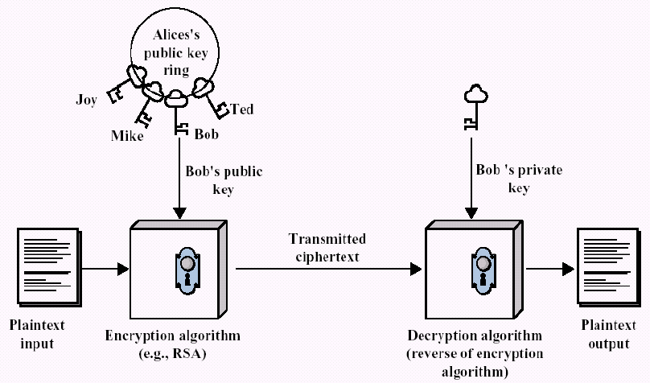
基于公开密钥的加密过程

Slide 23
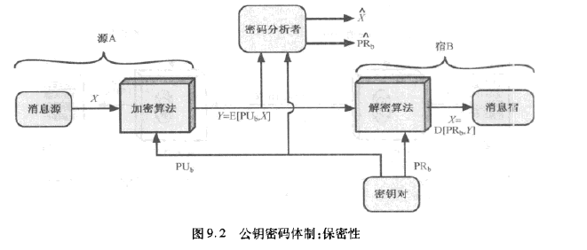

Slide 24
用公钥密码实现认证
条件: 两个密钥中任何一个都可以用作加密而另一个用作解密
认证:
  A－>ALL: Y=E(X,d_{A})（A用私钥签名）
  ALL: D(Y,e_{A})= D(E(X,d_{A}),e_{A})=X（用A的公钥认证）
安全性：
由于Sk_{A} 是保密的，其他人都不可能伪造密文c，可用A的公开钥解密时得到有意义的消息m。因此可以验证消息m来自A而不是其他人，而实现了对A所发消息的认证。

Slide 25
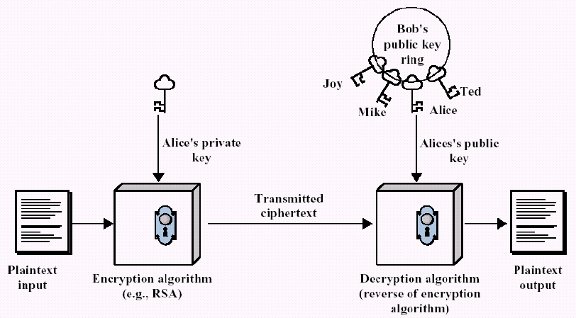
基于公开密钥的认证过程

Slide 26
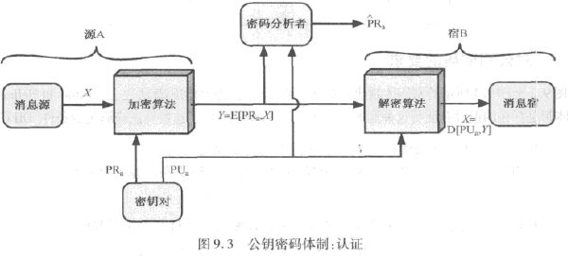
公钥密码认证体制

Slide 27
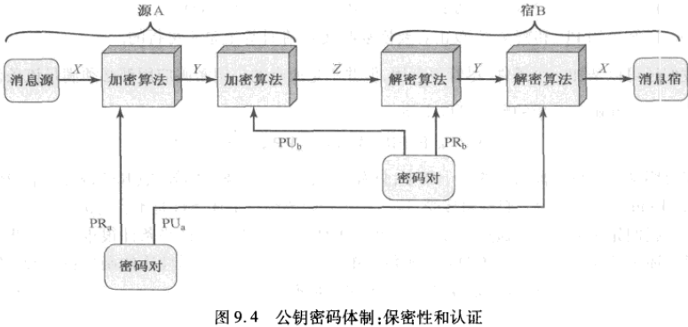
公钥保密和认证体制
认证+保密:
  A－>B: Z= E(E(X,d_{A}),e_{B})
  B: D(D(Z,d_{B}),e_{A})=X

Slide 28
公钥密码的应用范围
加密/解密
  用于加密任何消息
  任何人可以用公钥加密消息
  私钥的拥有者可以解密消息
  任何公钥加密方案能够用于密钥分配方案PKDS
  许多公钥加密方案也是数字签名方案
数字签名(身份鉴别)
  用于生成对某消息的数字签名
  私钥的拥有者生成数字签名
  任何人可以用公钥验证签名
密钥交换
  用于交换秘密信息
  常用于对称加密算法的密钥

Slide 29
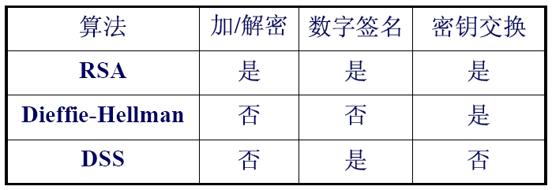

Slide 30
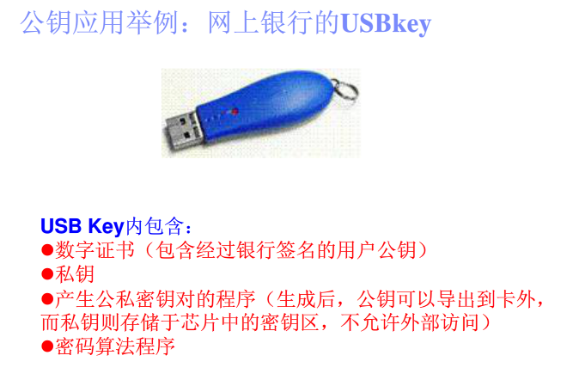

Slide 31
1.4 公钥密码应满足的要求
涉及到各方：发送方、接收方、攻击者
涉及到数据：公钥、私钥、明文、密文
公钥算法的条件：
  产生一对密钥是计算可行的
  已知公钥和明文，产生密文是计算可行的
  接收方利用私钥来解密密文是计算可行的
  对于攻击者，利用公钥来推断私钥是计算不可行的
  已知公钥和密文，恢复明文是计算不可行的
  (可选)加密和解密的顺序可交换

Slide 32
1.5 公钥密码体制的安全性
计算上的安全性
安全性的理论基础：复杂性理论
算法是求解某个问题的一系列具体步骤，通常可理解为求解某个问题的通用计算机程序。
问题是需要回答的一般性提问，通常含有若干个未定参数或自由变量。问题的描述包括
  给定所有的未定参数的一般性描述
  陈述“答案”或“解”必须满足的性质
一个算法的复杂性由该算法所需求的最大时间（T）和存储空间（S）度量。由于算法用于同一问题的不同规模实例所需求的时间和空间往往不同，所以总是将他们表示成问题实例的规模n的函数，n表示描述该实例所需的输入数据长度。

Slide 33
算法复杂性
算法复杂性用“大O”的符号来表示，它表示算法复杂性的数量级。f(n)=O(g(n))意味着存在常数c和n₀，使得对一切n≥n₀,有f(n)≤c|g(n)|。
通常按时间（或空间）复杂性对算法进行分类。一个输入的大小为n的算法被称为是：
  线性的： 如果运行时间是O(n)
  多项式的：如果运行时间是O(n^{t}),其中t是一个常数
  指数的： 如果运行时间是O(t^{h(n)}),其中t是一个常数,h(n)是 一个多项式
一般地，一个可以在多项式时间内解决的问题被认为是可解的，而任何比多项式时间更长的时间，尤其是指数时间，被认为是不可解的。

Slide 34
问题复杂性理论利用算法复杂性理论作为工具，将大量典型的问题按求解代价进行分类。
图灵机是一种具有无限读写能力的有限状态机，并且可以做无限的并行操作。图灵机分为确定型和非确定型两种。确定型是指图灵机的每一步操作的结果是唯一确定的。所谓非确定型图灵机，每一步操作结果及下一步操作都有多种选择，不是唯一确定的。
一个问题的复杂性由在图灵机上解此问题的最难实例所需要的最小时间与空间决定。即解此问题的最有效的算法所需的时间与空间来度量。

Slide 35
在确定型图灵机上可用多项式时间求解的问题，称为易处理问题。易处理问题的全体称为确定性多项式时间可解类，记为P。
在非确定型图灵机上可用多项式时间求解的问题，称为非确定性多项式时间可解问题，简称NP问题。NP问题的全体称为非确定性多项式时间可解类，记为NP。求解分为猜测和验证阶段。
NP中的某些问题的复杂性与整个类的复杂性相关联。这些问题中任何一个如果存在多项式时间的算法,那么所有NP问题都是多项式时间可解的。这些问题被称为NP完全问题(NPC问题)。
简单的写法是 NP=P？，问题就在这个问号上，到底是NP等于P，还是NP不等于P，还没有人证明:P=NP？，是世界七大数学难题之一。

Slide 36
公钥密码算法
公钥密码算法是公钥密码体制的核心。
这些算法基于不同的计算问题，但在理论上都保证了由加密密钥得到解密密钥是不可行的。
当然，公钥密码体制的这种安全性理论基础只是基于复杂性理论的一种计算安全性，非绝对的安全性。
实际上，在密码学中，绝对的安全一般是不存在的。

Slide 37
由于利用目前现有的技术无法在多项式时间里对NP完全问题进行求解，公钥密码思想的首创者Diffie和Hellmen在其研究中指出：
  计算复杂性可以被用作设计加密算法的基础，而NP完全问题则是一个理想的解决途径。
  Diffie和Hellman曾推测，密码学可以汲取NP复杂性问题，通过检验找出NP完全问题中可用于密码的问题。

Slide 38
信息可通过编码被加密在一个NP完全问题之中，使得要破译这种密码以普通的方法就要解这个NP完全问题。但若使用解密密码，就可能有捷径求解。
为构造这样的密码，秘密的‘陷门’信息必须被嵌在一个涉及单向函数求逆的计算困难问题中。
单向函数是公钥密码体制的一个重要概念。

Slide 39
单向陷门函数是满足下列条件的函数f：
  计算y=f(x)是容易的；
  给定y, 计算x使y=f(x)是困难的；
  所谓计算x=f⁻¹(Y)困难是指计算上相当复杂，已无实际意义。
  存在δ，已知δ 时, 对给定的任何y，若相应的x存在，则计算x使y=f(x)是容易的。

Slide 40
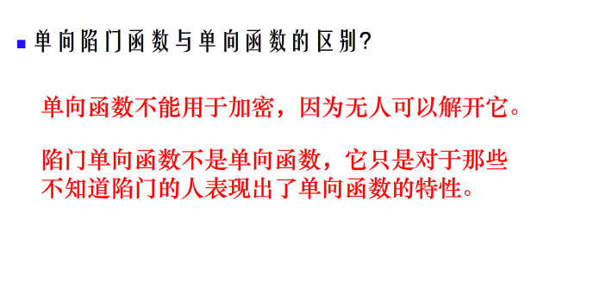
注：1. 仅满足(1)、(2)两条的称为单向函数；
第(3)条称为陷门性，δ 称为陷门信息。

Slide 41
例：背包问题：
  已知一长度为B的背包，及长度分别为a₁,a₂,...,a_{n}的n个物品。假定这些物品的半径和背包相同，若从这n个物品中选出若干个正好装满这个背包。现在反过来问：究竟是哪些物品？

Slide 42
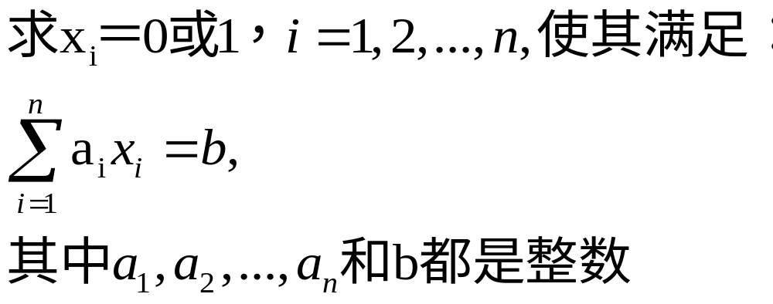
背包问题数学描述

Slide 43
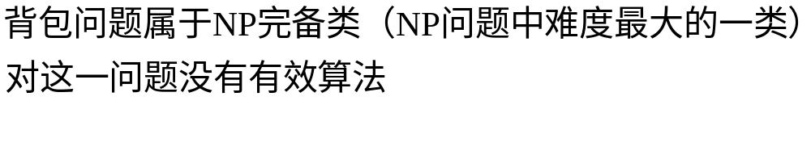
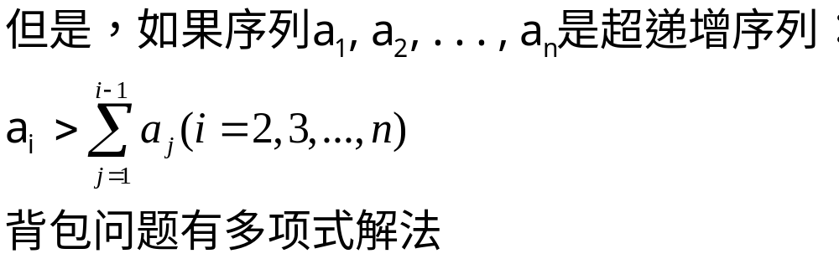
背包问题求解

Slide 44
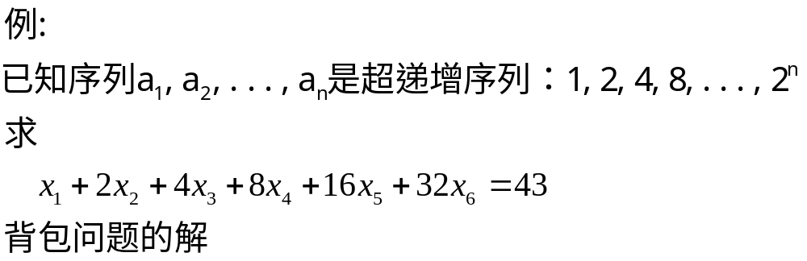
超递增序列背包问题求解方法
思路：x_{i}取值只可能为0或者1；如果为0，表示不能装入对应的物体，否则可以装入。

Slide 45
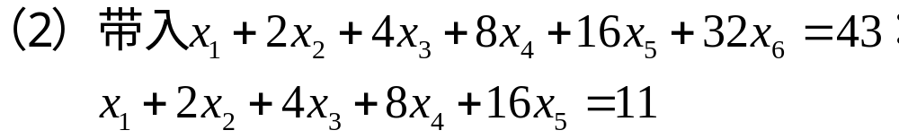
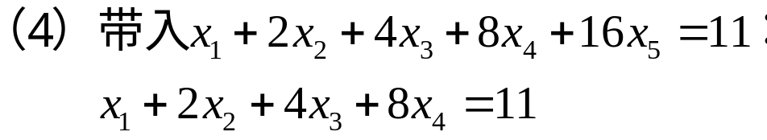
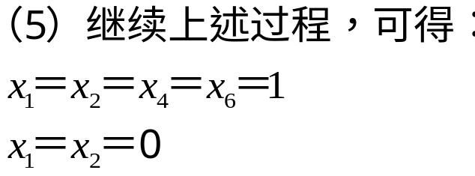
超递增序列背包问题求解方法
43>32,
x₃ =x₅=0

Slide 46
2. 当用陷门函数 f 作为加密函数时，可将 f 公开，这相当于公开加密密钥。此时加密密钥便称为公开钥，记为P_{k}。 F 函数的设计者将δ 保密，用作解密密钥，此时δ 称为秘密钥匙，记为S_{k}。由于加密函数是公开的，任何人都可以将信息x加密成y=f(x)，然后送给函数的设计者（当然可以通过不安全信道传送）；由于设计者拥有S_{k}，他自然可以解出x=f⁻¹(y)。
3.单向陷门函数的第(2)条性质表明窃听者由截获的密文y=f(x)推测x是不可行的。

Slide 47
公钥密码的加密变换E(e_{B},m)与解密交换D(d_{B},c)应满足：
  D(d_{B},c)是E(e_{B},m)的逆变换，即对任何的明文m有：D(d_{B},c)= D(d_{B},E(e_{B},m))=m；
  在已知加密密钥e_{B}时，E(e_{B},m)的计算不难；在已知解密密钥d_{B}时，D(d_{B},c)的计算也不难；
  若不知道d_{B}，那么即使知道e_{B}，具体的加密与解密算法过程及密文c，确定明文的计算是不可行的。
设计公开密钥密码体制就变成了寻找单向陷门函数。

Slide 48
构造公钥密码系统的关键是如何在求解某个单向函数的逆函数的NP完全问题中设置合理的“后门”。
并非所有的困难问题都可以用于设计公钥密码系统。
  通过检验，人们已经找到若干可用于密码的这类问题，如大整数分解问题和背包问题、离散对数问题等。

Slide 49
目前，许多函数被认为是单向函数，然而，还没有通过严格的证明得到某个函数的确为单向函数这一结论。
可提供单向函数的数学难题是：
整数分解问题（简称IFP）；
离散对数问题（简称DLP）；
椭圆曲线离散对数问题（简称ECDLP,也时被归为离散
对数问题类）。

Slide 50
人们已经研究出的公钥密码算法：
基于大整数因子分解问题的公钥密码体制
基于有限域中的离散对数问题公钥密码算法
基于代数编码系统的公钥密码算法
基于有限自动机的公开密码技术
基于椭圆曲线的公开密钥密码技术
除椭圆曲线公钥密码算法是在椭圆曲线上进行运算之外，其余各公钥密码算法均在有限域上进行。

Slide 51
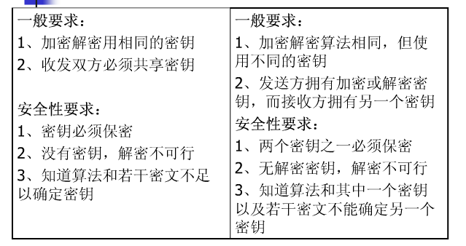
对称密码
公钥密码

Slide 52
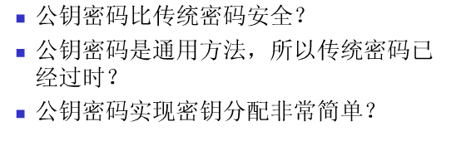

Slide 53
RSA公钥密码体制

Slide 54
RSA公钥算法
RSA公钥算法是第一个比较完善、应用最广泛的公钥密码算法。1977由麻省理工学院的 Rivest、以色列魏茨曼科学中心的Shamir和南加洲大学的Adleman发明，1978年发表了著名的论文“A Method for Obtaining Digital Signature and Public-Key Cryptosystems（获得数字签名和公开密钥密码系统的一种方法）”。
是一种分组加密算法。
  明文和密文在0~n-1之间,n是一个正整数
只在美国申请专利，且已于2000年9月到期

Slide 55

该算法的数学基础是初等数论中的Euler(欧拉)定理，并建立在大整数因子分解的困难性之上，目前还不存在一般性的有效解决算法。
大整数的分解问题可以被表述：已知整数n，n是两个素数的积，即n=p.q 。求解p、q的值。

Slide 56
2.1 算法描述
RSA密码体制描述如下：
首先，明文空间P=密文空间C=Z_{n}.
包括三个算法：密钥生成 、加密、解密

Slide 57
RSA算法
1. 密钥的产生
① 随机生成两个不同且大小相近的大素数p和q。
② 计算n=p×q，φ(n)=(p-1)(q-1),其中φ(n)是n的欧拉函数值。
③ 选一整数e，满足1<e<φ(n)，且gcd(φ(n),e)=1。
④ 计算d，满足d·e≡1 mod φ(n),即d是e在模φ(n)下的乘法逆元，因e与φ(n)互素，由模运算可知，它的乘法逆元一定存在。
⑤ 以{e,n}为公开钥,{d,n}为秘密钥。
1 选取大素数的方法：随机产生一个大整数，利用素性检测算法判定该整数是否为素数
2 以往素检测的算法都是概率性的，即存在一定的错误概率；
3 2003年，印度人发表文章“Primes is in P”，证明了素判定问题是一个多项式时间问题。

Slide 58
假设B为A对消息M加密，A进行解密。
  加密：
    获得A的可信公钥（n,e）；
    将明文M比特串分组，使得每个分组对应的十进制数小于n，即分组的长度小于log₂n；
    对每组明文分组，作加密运算：
    C=Me mod n
    将密文C发送给A。
  解密：
  对密文分组的解密运算为:
    M=C^{d} mod n

Slide 59
2. 算法的安全性证明
证明RSA算法中解密过程的正确性.
证明： 由加密过程知c≡m^{e} mod n，所以
c^{d} mod n≡m^{ed} mod n≡m¹ ^{mod φ(n)} mod n ≡m^{kφ(n)+1} mod n

Slide 60
下面分两种情况：
① m与n互素，则由Euler定理得
m^{φ(n)}≡1 mod n,m^{kφ(n)}≡1 mod n,m^{kφ(n)+1}≡m mod n
即c^{d} mod n≡m。
② gcd(m,n)≠1，先看gcd(m,n)=1的含义，由于n=pq，所以gcd(m,n)=1意味着m不是p的倍数也不是q的倍数。
因此gcd(m,n)≠1意味着m是p的倍数或q的倍数，不妨设m=tp，其中t为一正整数。
此时必有gcd(m,q)=1，否则m也是q的倍数，从而是pq的倍数，与m<n=pq矛盾

Slide 61
由gcd(m,q)=1及Euler定理得
m^{φ(q)}≡1 mod q，所以
m^{kφ(q)}≡1 mod q,［m^{kφ(q)}］^{φ(p)}≡1 mod q, m^{kφ(n)}≡1 mod q
因此存在一整数r，使得m^{kφ(n)}=1+rq，两边同乘以m=tp得m^{kφ(n)+1}=m+rtpq=m+rtn
即m^{kφ(n)+1}≡m mod n，所以c^{d} mod n≡m.

Slide 62
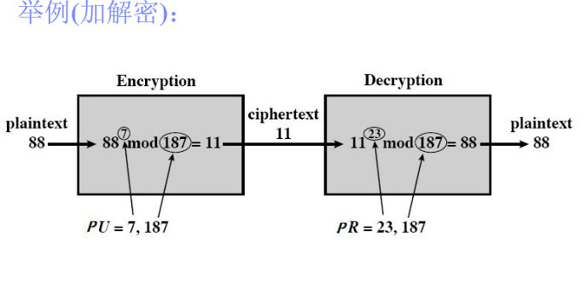

Slide 63
例子（使用人为小参数的RSA加密）：
若Bob选择了p=101和q＝113，那么，n=11413, φ (n)=100×112＝11200；然而11200＝2⁶×5²×7，一个正整数e能用作加密指数，当且仅当e不能被2，5，7所整除。
注意：事实上，Bob不会分解ϕ (n)，而是用辗转相除法（Euclid 算法）来求得e，使(e,φ(n))=1）。
假设Bob选择了e=3533，那么用扩展的Euclid 算法将求得：
d=e⁻¹ ≡ 6597(mod 11200),
于是Bob的解密密钥d=6597.
Bob在一个目录中公开n=11413和e=3533, 现假设Alice想发送明文9726给Bob，她计算：
9726³⁵³³(mod 11413)=5761
且在一个信道上发送密文5761。当Bob接收到密文5761时，他用他的秘密解密指数（私钥）d＝6597进行解密：5761⁶⁵⁹⁷（mod 11413)=9726

Slide 64
注：RSA的安全性是基于加密函数e_{k}(x)=x^{e}(mod n)是一个陷门单向函数，所以对不知陷门信息的人来说求逆计算不可行。而Bob能解密的陷门是分解n=pq，知φ(n)=(p-1)(q-1)。从而用欧氏算法解出解密私钥d.

Slide 65
实际应用中，在RSA算法的加密与解密过程中，被加密的是经过分组的数据段。各数据段的长度相等，并且小于比n小的2的最大次幂。
当需要加密固定长度的数据段时，可以在长度不足的各数据段的左边位上填充0作为补充。
解密过程针对的也是被加密的这些数据段。
因此，经解密得到的依然是经过分组的数据段。将这些数据段依次连接便能得到被传输的消息原文。

Slide 66
例如：
令26个英文字母对应于0-25的整数，即a-00,b-01,…,y-24,z-25.
设m=public，则m的十进制数编码为：m=152001110802。
设n=3×11=33,p=3,q=11, ϕ(n)=2×10=20。取e=3，则d=7。
B将n=33和e=3公开，保留d=7。
A查到了n和e后，将消息m加密：
    E_{B}(p)=15³=9 mod 33
    E_{B}(u)=20³=14 mod 33
    E_{B}(b)=1³=1 mod 33
    E_{B}(l)=11³=11 mod 33
    E_{B}(i)=8³=17 mod 33
    E_{B}(c)=2³=8 mod 33

Slide 67
则c=E_{B}(m)=09 14 01 11 17 08，它对应的密文为c=joblri。
当B接到密文c后施行解密变换：
    D_{B}(j)=09⁷=15 mod 33 即明文p
    D_{B}(o)=14⁷=20 mod 33 即明文u
    D_{B}(b)=01⁷=01 mod 33 即明文b
    D_{B}(l)=11⁷=11 mod 33 即明文l
    D_{B}(r)=17⁷=08 mod 33 即明文i
    D_{B}(i)=08⁷=02 mod 33 即明文c
从而得到明文消息m=public

Slide 68
RSA的实现
• RSA的工程实现相当困难，主要在于：
– 大素数的产生；
– 大数的模幂和模乘运算；
• 素数产生的概率性检验算法
– Solovay-Strassen 素性测试法；
– Miller-Rabin 素性测试法；已列入IEEE P1363的附录和
NIST的数字签名标准的附录等密码学标准中；
• 素数产生的确定性算法
– 利用一个或多个小素数来产生一个大素数；
• 模n 求逆的算法
– Euclid算法：求两个正整数的最大公因子；
– 扩展Euclid算法：模n 求逆；
• 快速模幂算法
– 反复平方法
• 快速模乘算法
– Montgomery快速模乘算法

Slide 69
3. RSA中的计算问题
与RSA算法的实现密切相关的算法主要包括：模加、模乘、扩展的 Euclid 算法、中国剩余定理、求幂算法以及素性测试算法。

Slide 70
5.1 RSA的加密与解密过程
加解密算术运算主要是模n的求幂运算，即求一个整数的整数次幂，再取模。
技巧1：
如果按:含义直接计算，则中间结果非常大，有可能超出计算机所允许的整数取值范围。如66⁷⁷ mod 119，先求66⁷⁷再取模，则中间结果远远超出了计算机允许的整数取值范围。
用模运算的性质：
(a×b) mod n=[(a mod n)×(b mod n)] mod n
可减小中间结果。

Slide 71
技巧2： 模指数运算的快速算法
著名的“平方-和-乘法”方法将计算x^{c}(mod n)的模乘法的数目缩小到至多为2l，这里的l是指数c的二进制表示比特数。若设n以二进制形式表示有k比特，即k=[log₂n]+1。 由l≤ k，这样x^{c}(mod n)能在o(k³)时间内完成。（不难看到，乘法能在o(k²)时间内完成。）

Slide 72
5.2 解密的快速实现
加密很快，指数小；解密比较慢，指数较大.
利用中国剩余定理CRT，加快计算速度.
CRT 对RSA解密算法生成两个解密方程（利用M=C^{d} mod R）
即: M₁ = M mod p = (C mod p )^{d mod (p-1)} mod p
M₂ = M mod q = (C mod q )^{d mod (q-1)} mod q
解方程组 M = M₁ mod p ;
M = M₂ mod q .
利用CRT, 具有唯一解：
M = [((M₂ +q - M₁)u mod q] p + M_{1.}
其中 p.u mod q = 1 .

Slide 73
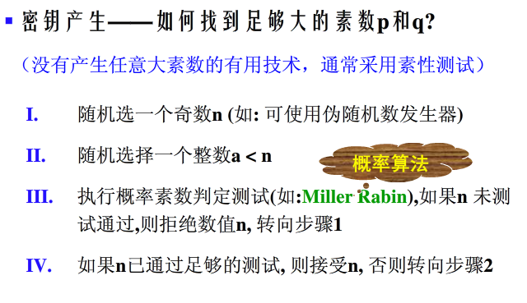
5.3 RSA密钥生成

Slide 74
6. RSA算法的安全性
以RSA算法为基础建立相应的密码系统，其实现步骤如下：Bob为实现者
  (1)Bob寻找出两个大素数p和q
  (2)Bob计算出n=pq和φ(n)=(p-1)(q-1).
  (3)Bob选择一个随机数e(0<e<ϕ(n))，满足(e,φ(n))=1
  (4)Bob使用扩展的Euclid 算法计算d=e⁻¹(mod φ(n))
  (5)Bob在目录中公开n和e作为他的公开钥。
密码分析者攻击RSA体制的关键点在于如何分解n。若分解成功使n=pq，则可以算出φ(n)=(p-1)(q-1)，然后由公开的e解出秘密的d。
猜想：攻破RSA与分解n是多项式等价的。然而，这个猜想至今没有给出可信的证明！！！
尽管如此，RSA算法的加/解密过程依然具有充分的有效性。

Slide 75
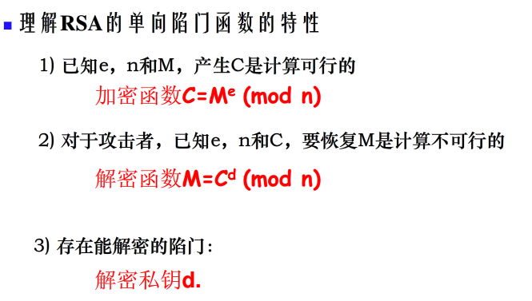

Slide 76
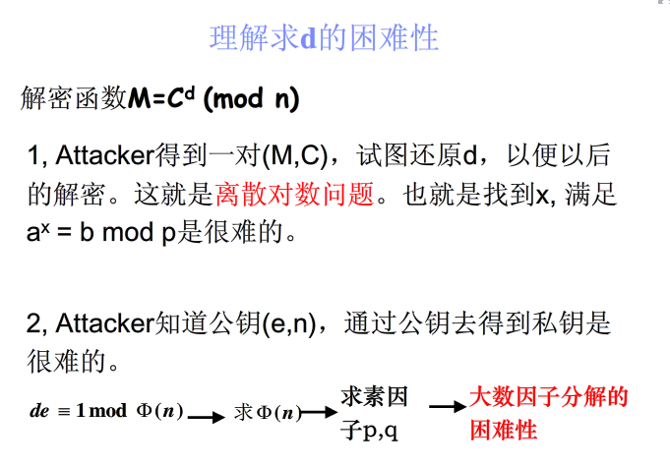

Slide 77
RSA公钥加密体制的攻击
(1) 穷举攻击：穷举所有可能的私钥
(2) 数学攻击：
— 因式分解攻击
— 参数的选取不当造成的攻击
— 选择密文攻击
— 共模攻击
— Hastad对广播信息的攻击(小e攻击)
— 小指数攻击（可以用连分数方法）
— 加密及签名攻击
— 鲁棒性攻击
— 数学性的鲁棒性攻击
(3) 计时攻击
(4) 用定时攻击方法分解出私钥d
(5) 基于密码分析的错误攻击（基于脆弱性的中国剩余定理）
(6) 对于已知部分密钥位的攻击

Slide 78
6.1 因子分解问题
（1）整数分解问题：已知n是两个大素数的乘积，求n的素分解
RSA的安全性 是基于分解大整数困难的假定
数学方法攻击的三种途径
  1.如果RSA的模数n被成功地分解为p×q，则获得φ(n)=(p-1)(q-1)，从而攻击者能够从公钥e解出d，即d≡e⁻¹ mod φ(n)，攻击成功.
  2. 密码分析者若能计算φ(n)，由定义知 x²-(n-φ(n)+1)x+n=0的两个根为p和q，就能分解n。然后从公钥e计算就得出私钥d。
  3. 直接确定d，而不先确定φ(n)。

Slide 79
至今还未能证明分解大整数就是NPC问题，也许有尚未发现的多项式时间分解算法.
随着人类计算能力的不断提高，原来被认为是不可能分解的大数已被成功分解.
例如RSA-129（即n为129位十进制数，大约428个比特）已在网络上通过分布式计算历时8个月于1994年4月被成功分解，RSA-130 已于1996年4月被成功分解.

Slide 80
分解算法的进一步改进.
过去分解算法都采用二次筛法, 如对RSA-129的分解. 而对RSA-130的分解则采用了一个新算法，称为推广的数域筛法，该算法在分解RSA-130时所做的计算仅比分解RSA-129多10%.
1）在使用RSA算法时对其密钥的选取要特别注意其大小。估计在未来一段比较长的时期，密钥长度介于1024比特至2048比特之间的RSA是安全的.

Slide 81
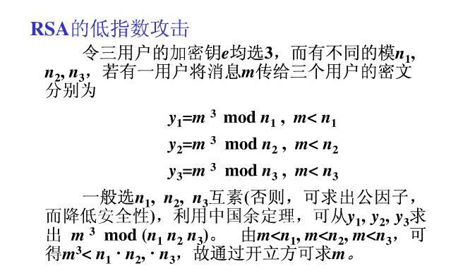
2 小加密指数e

Slide 82
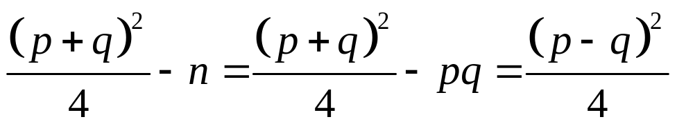
参数的选取不当造成的攻击
3） |p-q|要大
由 ，
如果|p-q|小，则 (p-q)²/4 也小；因此(p+q)²/4 稍大于n, 即(p+q)/2稍大于n^{1/2}。那么
① 顺序检查大于n^{1/2}的每一整数x，直到找到一个x使得x²-n是某一整数（记为y）的平方。
② 由x²-n=y²，得n=(x+y)(x-y)，可得n的分解 .

Slide 83
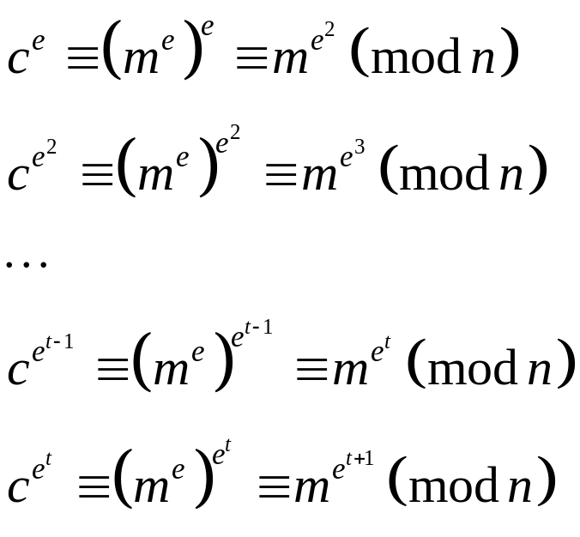
4） p-1和q-1都应有大素因子
在构造n时应选择p和q，使得p-1和q-1有大的素因子。一般选择p和(p-1)/2均是素数。
循环攻击
设攻击者截获密文c，可如下进行重复加密：
...

Slide 84
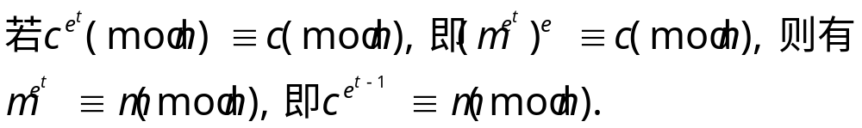
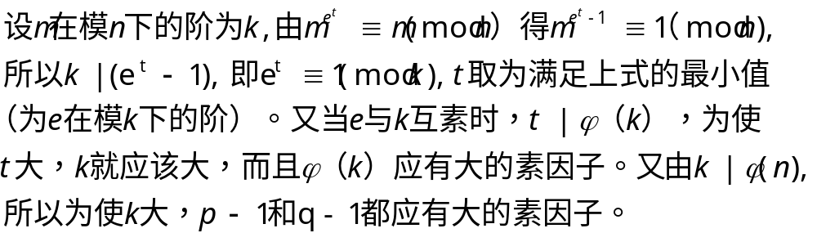
所以在重复加密的倒数第2步就可以恢复出明文m. 此攻击方式称为对RSA加密的“循环攻击”（密文相同，而明文x^{ei}与x不同）。
这种攻击法只有在 t 较小时才是可行的，为抵抗这种攻击，应保证使 t 很大.

Slide 85
  （5）同模攻击。
  此时通过截获来自不同用户的密文，密码分析者能有机会计算出明文。－－此攻击方法称“同模攻击”。不同用户之间不要共享整数n。
若系统中用户共有一个模数n ，而拥有不同的e和d。若存在同一信息（设为P）分别用不同的公钥（e₁和e₂）加密，
C₁ = P^{e1} mod n ；C₂ = p^{e2} mod n
设密码分析者截获n、e₁、e₂、C₁和C₂， 若恰好e₁和e₂互质，则他可以得到P。

Slide 86
证明：因为e₁和e₂互质，故用扩展的Euclid算法能找到r和s，满足：
r * e₁ + s * e₂ = 1
则
(C₁) ^{r} * (C₂) ^{s} = ( P^{e1}) ^{r} * (p^{e2}) ^{s} mod n
= P ^{r * e1 + s * e2} mod n =P mod n
不要共享模数n
其它共模攻击方法：
在共模假设下，一对e和d将有利于攻击者分解模数；
或者计算出其它成对的e’和d’，而无需分解模数。

Slide 87
    （6）消息隐藏
    假如用RSA公钥加密后还是自身，则称为暴漏的。
    满足y^{e}=y mod n的点称为不动点。不动点会对密码系统的安全性构成威胁。
    由数论和中国剩余定理可得RSA算法的不动点总数为(1+gcd(e-1,p-1))(1+gcd(e-1,q-1))。RSA的不动点至少有9个，因e-1,p-1,q-1均为偶数。

Slide 88
  （7）选择密文攻击和最佳非对称填充
  RSA算法具有同态的特点，即任意x₁,x₂∈Z_{n},
  E_{K}(x₁,x₂)= E_{K}(x₁) E_{K}(x₂)成立。
一般攻击者是将希望解密的信息C作一下伪装r^{e}C，让拥有私钥实
体解密。然后，经过解密计算就可得到它所想要的信息。
( r^{e}C ) ^{d} = r^{ed} * C^{d} mod n = r * M mod n ，所以
M= ( r^{e}C ) ^{d} * r⁻¹

Slide 89
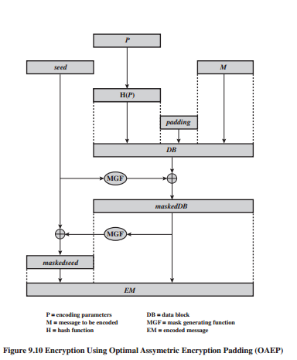

Slide 90
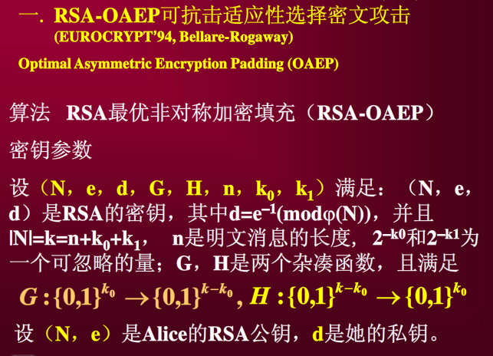

Slide 91
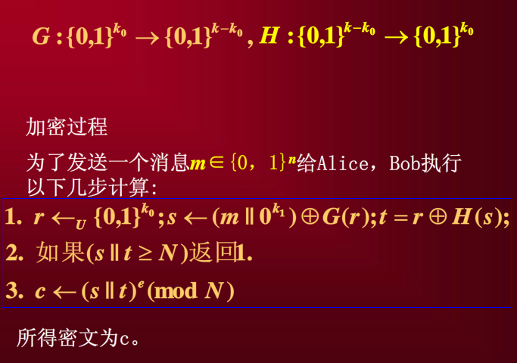

Slide 92
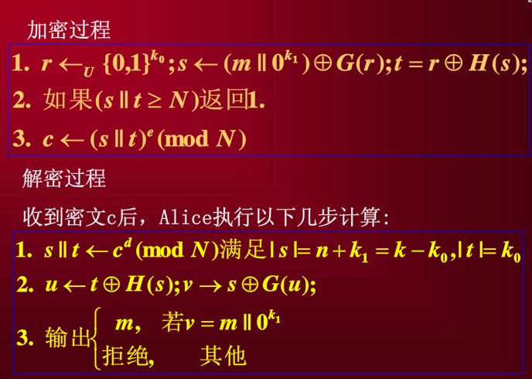

Slide 93
计时攻击
思想：利用指数中某一位为0或者为1时，
硬件加密速度不同
解决方法
—不变的幂运算时间：保证所有幂运算中返回结果前执行的时间相同
—随机延时
—隐蔽：在密文上乘以随机数

Slide 94
其他攻击：
前向搜索攻击
假如消息空间很小或可预测出，敌手就可以简单地通过对所有可能的明文消息进行加密来得到想要解密的密文C。
解决办法：对消息加盐
小解密指数
若gcd（p-1,q-1）很小，且d大概只有模数n的为数的1/4大小，则存在一个有效算法可由公开信息（n，e）计算出d。该算法不适合于同样大小的d和n。
解决方法：d和n差不多大。

Slide 95
上面是对影响算法安全性的加密密钥部分的讨论。下面对解密密钥d进行讨论。
  在解密密钥d被泄露的情况下，整数n也不再安全，并且重新选择加密密钥e也已经无法保证公钥系统的安全性，必须重新选择整数n。这表明，计算解密密钥d的难度并不小于对整数n进行素因子分解的难度。
  密码学中的一个重要事实是：如果获得一个1 mod n的非平凡平方根知识，则可在多项式时间内完成对整数n的素因子分解。
考虑RSA算法安全性时，需要明确的另一个问题是密文能够泄露多少有关明文的信息。

Slide 96
5. RSA密码体制的实现要求
对n,p,q,e的要求
若使RSA安全，p与q必为足够大的素数，使分析者没有办法在多项式时间内将n分解出来。
建议选择
  p和q大约是100位的十进制素数。
  模n的长度要求至少是512比特。
EDI（电子数据交换）国际标准使用的RSA算法中规定n的长度为512至1024比特位之间，但必须是128的倍数。
国际数字签名标准ISO/IEC 9796中规定n的长度为512比特位。
目前，SET(secure electronic transaction)协议中要求CA采用2048位的密钥，其它实体使用1024位的密钥。

Slide 97
为了抵抗现有的整数分解算法，对RSA模n的素因子p和q还有如下要求：
  |p-q|很大，通常 p和q的长度相同；
  p,q为强素数。
一个素数p是强素数需要满足以下三个条件：
  p-1 有大的素数因子，称为r；
  p+1 也有大的素数因子；
  r -1 仍然有大的素数因子。
原因：
  第一个条件的原因是存在p-1分解算法，这一算法只在模n存在一个素数因子p满足p-1平滑时有效；
  第二个条件的原因是存在 p+1分解算法，这一算法只在模n存在一个素数因子p满足p+1平滑时有效；
  第三个条件的原因为了保证循环攻击无效。

Slide 98
在RSA的软件实现上，RSA大约比DES慢100倍。
在RSA的硬件实现上，粗略地说，RSA比DES慢1500倍。
为了提高加密速度，通常取e为特定的小整数，如EDI国际标准中规定 e＝2¹⁶＋1，ISO/IEC9796中甚至允许取e＝3。这时加密速度一般比解密速度快10倍以上。
虽然因为计算机技术的改进，RSA的速度不断改变，但其永远无法达到对称密钥算法的运行速度。
具体应用中将RSA算法更多地用于密钥的安全传输过程，而在针对具体传输信息的加密与解密中依靠对称密钥算法，这样便能够增进密码系统的运行速度。

Slide 99
6. RSA算法的优缺点
优点：
是第一个能同时用于加密和数字签名的算法，也易于理解和操作，也是被研究得最广泛的公钥算法，二十年来经历了各种攻击的考验，逐渐为人们接受，普遍认为是目前最优秀的公钥方案之一。该算法的加密密钥和加密算法分开，使得密钥分配更为方便。
特别符合计算机网络环境。
对于网上的大量用户，可以将加密密钥用电话簿的方式印出。如果某用户想与另一用户进行保密通信，只需从公钥簿上查出对方的加密密钥，用它对所传送的信息加密发出即可。对方收到信息后，用仅为自己所知的解密密钥将信息解密，了解报文的内容。

Slide 100
缺点：
  产生密钥很麻烦，受到素数产生技术的限制，因而难以做到一次一密；
  分组长度太大，为保证安全性，n至少也要600位以上，使运算代价很高，尤其是速度较慢，较对称密码算法慢几个数量级；且随着大数分解技术的发展，这个长度还在增加，不利于数据格式的标准化。

